Slide 1
BÀI 27: SẮP XẾP ĐỒ DÙNG CỦA EM

Slide 2

TIẾT 1
SINH HOẠT DƯỚI CỜ

Slide 3
TIẾT 2
HOẠT ĐỘNG GIÁO DỤC THEO CHỦ ĐỀ:
SẮP XẾP ĐỒ DÙNG CỦA EM

Slide 4

01
Chia sẻ về đồ dùng của em

Slide 5
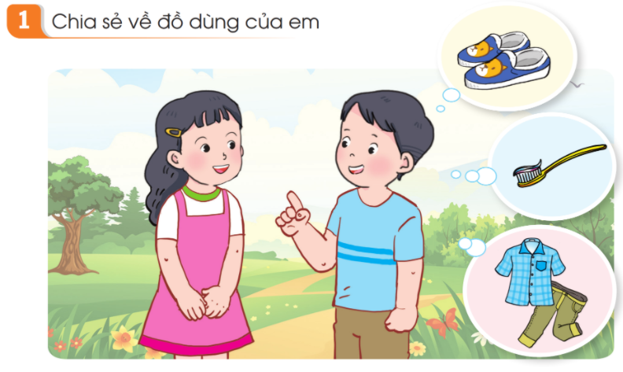
Con có những đồ dùng cá nhân nào?
Chúng thường để ở đâu?
Ai là người sắp xếp đồ dùng cá nhân của con?
Cách sắp xếp như vậy đã gọn gàng, ngăn nắp hay chưa? Vì sao?

Slide 6

Mỗi người đều có những đồ dùng cá nhân cần thiế. Để dễ dàng tìm kiếm thì chúng ta cần tự tay sắp xếp đồ dùng gọn gàng, đúng chỗ.

Slide 7
02
Thực hành sắp xếp đồ dùng của em

Slide 8
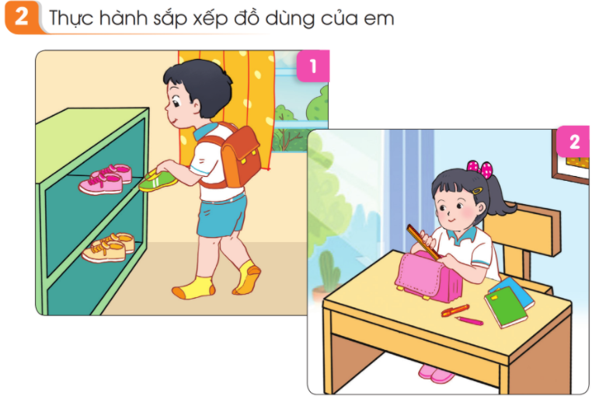

Slide 9

Đồ dùng cá nhân cần được sắp xếp ngay ngắn, đúng nơi, đúng chỗ để thuận tiện cho việc tìm kiếm và sử dụng.

Slide 10
TIẾT 3
SINH HOẠT LỚP

Slide 11
